Slide 1
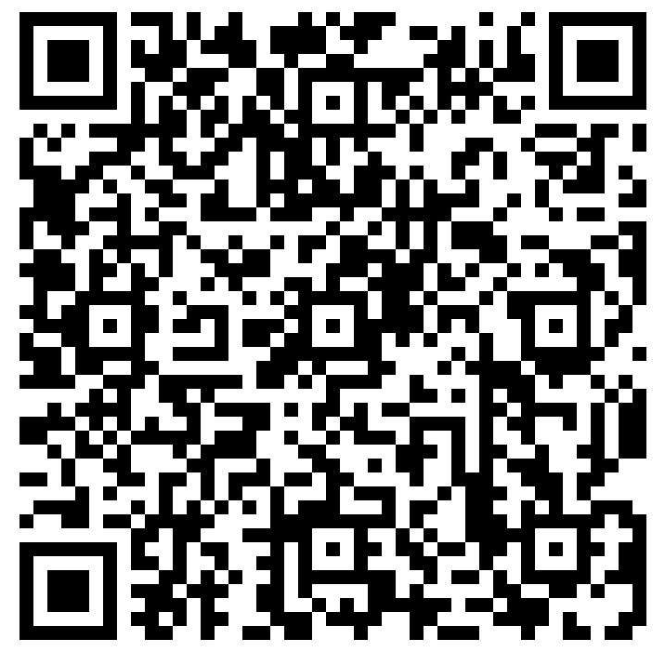
职场竞争力
提升计划
扫码报名
名额有限（限量30位）

Slide 2
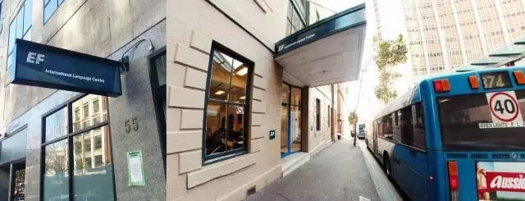
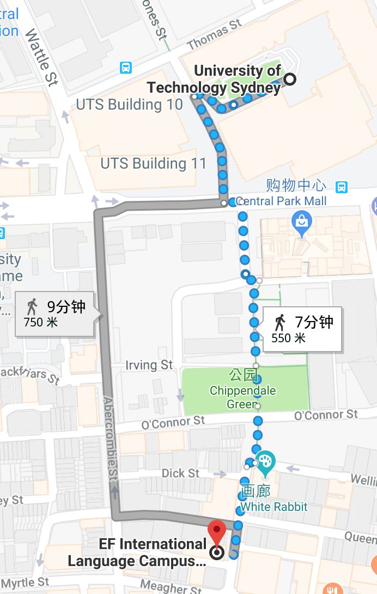
职场竞争力
项目介绍
职场竞争力计划分为国内和国外两个部分学生将在国内学习专业的简历和面试技巧、2次高管大咖面对面讲座、游学文化节和行前培训，在海外学生将进行职场培训、职业发展辅导、面试技巧和简历修改等课程，并进行为其4周的全职实习，接触真实的海外职场情况，从而提高职场的竞争力。
扫码报名
并尽快完成英语测试
校区位于悉尼市中心位置

Slide 3
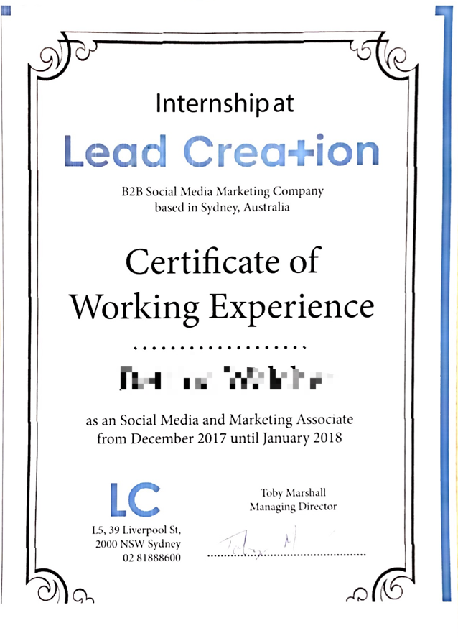
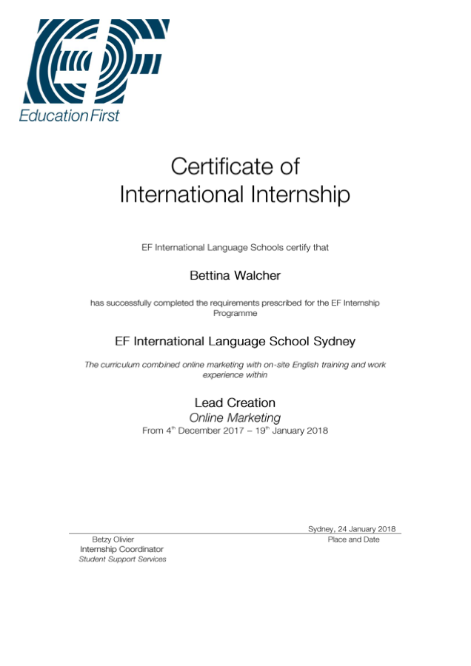
参与项目
你将收获
硬实力：
实习证明
实习公司的推荐信
EFSET水平测试报告
英孚课程成绩单
英孚毕业证书
英孚语言评估
软实力：
流利地道的口语
提高面试技巧
拓宽国际人脉圈
国外工作的经历， 职业交流沟通能力
建立国际化视野，提升海外背景
扫码报名
并尽快完成英语测试

Slide 4
职场竞争力
活动流程
3月 | 活动主题宣讲+收集报名表
3月5日— 3月26日 | 英语测试+游学文化活动
3月28日 | 将所有报名表筛选结束通知筛选结果
3月28日—4月1日 | 面试+演讲能力讲座
4月份 | 高管面对面讲座
5月份 | 行前培训
6月份 | 职场前准备（职场沟通技巧+面试技巧+面试+匹配岗位+悉尼企业学校参观游览）
7月份 | 四周全职实习
7月底 | 提交实习报告
9月份 | 颁奖及总结
海外8周安排：4周职业发展课程+4周全职实习
课余活动安排：鲸鱼观赏游，内陆观光，冲浪等
实习可选行业：
业务行政 / 市场销售 / 旅游 / 营销 / 艺术 / 媒体 / 酒店 / 会展 / 管理等

Slide 5
部分悉尼
实习公司示例
实习单位：Agent 99 Public Relations
实习内容：在极具创意的公关公司开展大胆的品牌宣传活动，学习强大的战略能力，利用B2B公共关系、体验和社交媒体领域的优势，与消费者进行真正的对话。
实习单位：Computer Troubleshooters
实习内容：成为计算机疑难解答者，提供IT服务和计算机故障排除服务，帮助小型企业和个人进行移动设备的管理、维护和修理。
实习单位：Fullsteam Consulting
实习内容：前往创新的互联网营销咨询公司，为中小型企业提供成本效益高的SEO、SEM和网络营销服务，旨在为客户改善其在线流量、销售和投资回报等。

Slide 6
部分悉尼
实习公司示例
实习单位： People + Culture Strategies
实习内容：实习内容：该公司是澳大利亚职场关系法律解决方案的独特提供者。提供灵活的定价模型和全面的教育活动计划、研讨会和其他增值活动等。
实习单位：Rabobank
实习内容：赴国际化的荷兰拉博银行学习先进银行管理知识，切实培养金融理念，帮助客户抓住投资机遇。
实习单位： Think Employment Innovations
实习内容：提升自己的管理和营销技巧，了解美国和中美洲的促销产品线，在大型筹款活动中帮助他人。

Slide 7
部分悉尼
实习公司示例
实习单位： World Nomads travel insurance
实习内容：为140个国家的人提供来自世界游牧民族的旅行医疗保险。这款保险是专为冒险家设计的，为海外医疗、疏散、行李以及各种冒险运动和活动提供保护。
实习单位： Backpackers World Travel
实习内容：跟随由国际旅行专家组成的团队，走近澳大利亚、新西兰和斐济等旅游胜地，帮助更多的实现探索世界的梦想。
实习单位： International Children's Care Australia
实习内容：前往澳大利亚的国际发展组织——澳大利亚国际儿童保育组织，与国际伙伴合作，为发展中国家贫困儿童减轻贫困做出贡献，帮助他们建设更美好的未来。

Slide 8
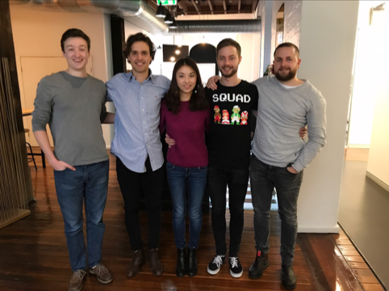
悉尼
学生实习分享
What was your internship company like?
It is a B2B Marketing Company. Our main service was to find clients mostly through Social Media. Therefore, we worked a lot with LinkedIn and tried to start a relationship with high value prospects in order to gain them as a future client of our client.
What kind of tasks did you do? What responsibilities did you have?
In the beginning you often get the undesirable jobs, which are very simple and boring. There is a lot of copy and paste work that has to be done and usually the beginner has to do it. After they had seen how I was doing I got better tasks and soon I took over responsibilities. I was responsible for our Instagram account, on which I posted self created info graphics as well as setting up our new CRM software.
-Jan Otto Keller
在Lead Creation担任营销实习生
What was your internship company like?
Power 2 Motivate is in the human resources industry. They design employee recognition programs and customer loyalty programs for their clients to help them motivate their employees or customers’ behaviours.
What kind of tasks did you do? What responsibilities did you have?
Doing research for designing a survey. When asked to consider how to design a survey for customers, I had to summarise what I had found during my research, which was a good chance for me to practice my English even though I couldn’t convey what I thought very well sometimes.
Yi Wang
在Power 2 Motivate担任数据分析实习生

Slide 9
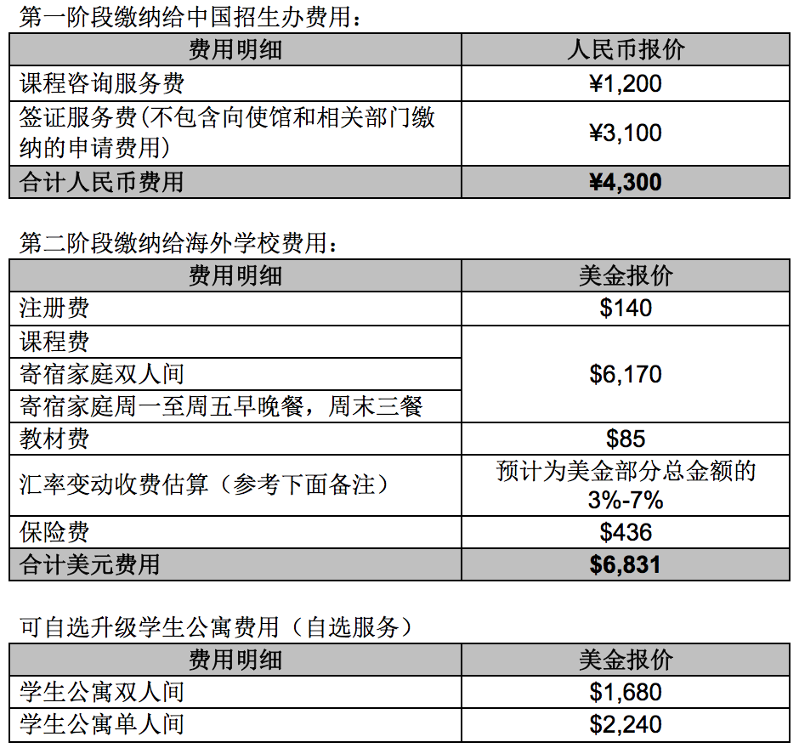
职场竞争力
项目报价单

Slide 10
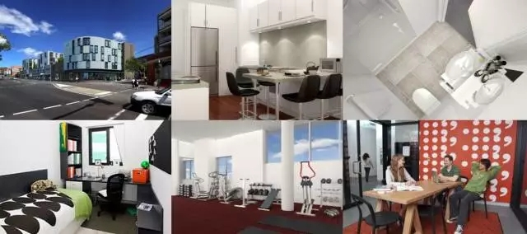
扫码报名
开启精彩暑假

